Slide 1
Penguatan
Literasi dan Numerasi
Bimtek Penguatan Digitalisasi Pembelajaran
untuk Literasi dan Numerasi

Slide 2
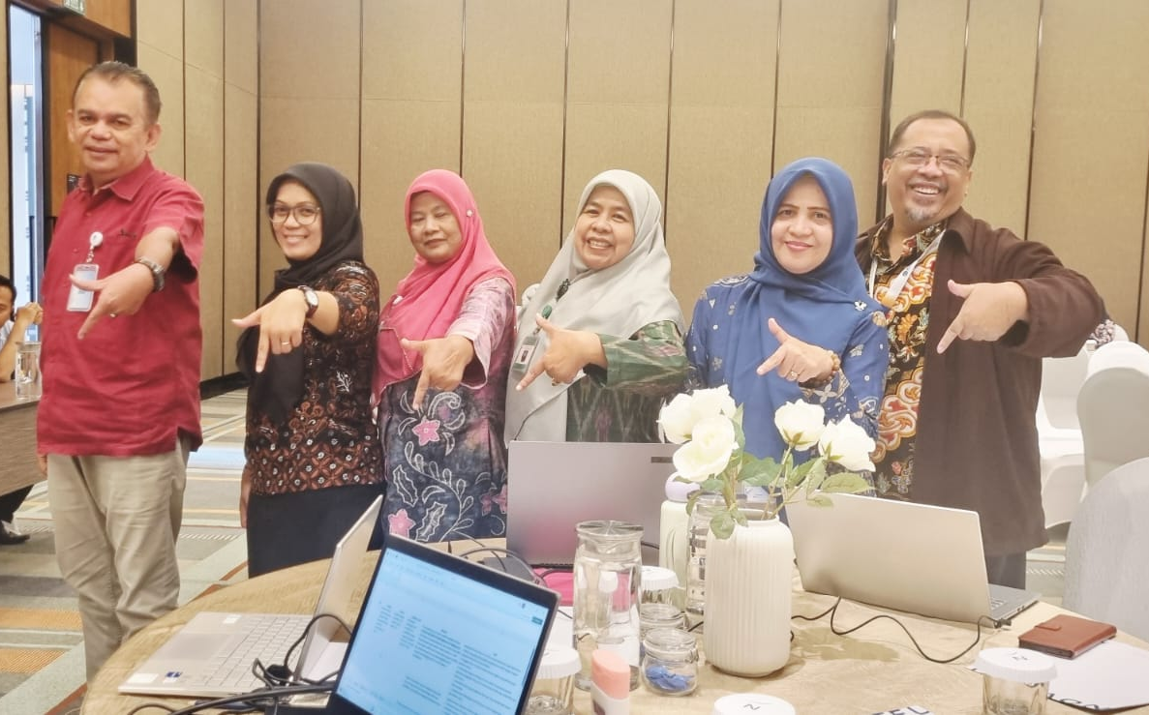
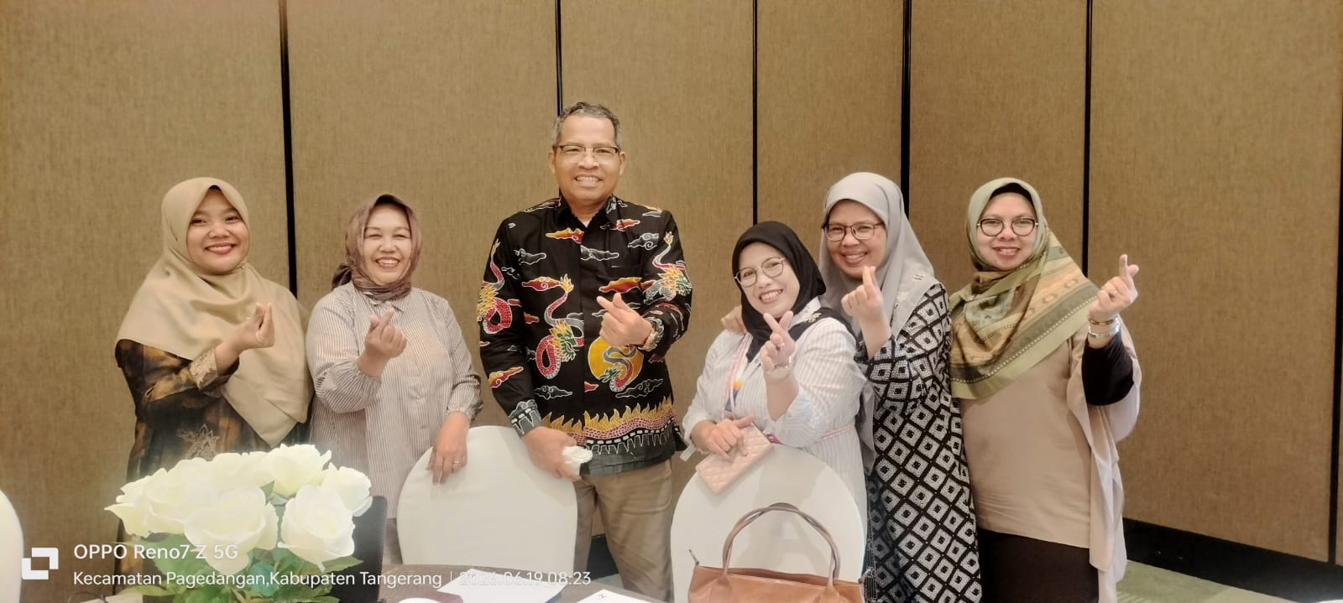

Fasilitator
_______________________________
_______________________________
Ditjen PAUD Dikdas PNFI | 2

Slide 3
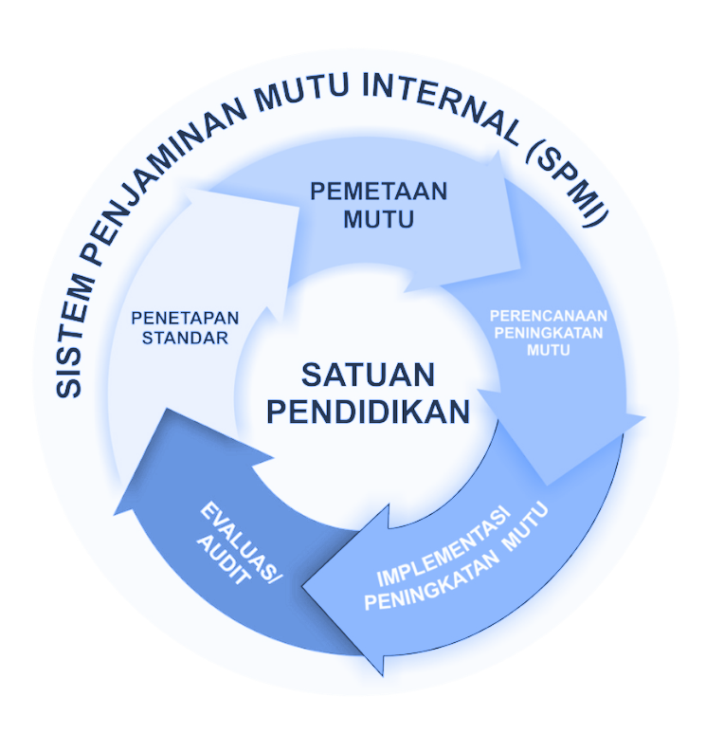
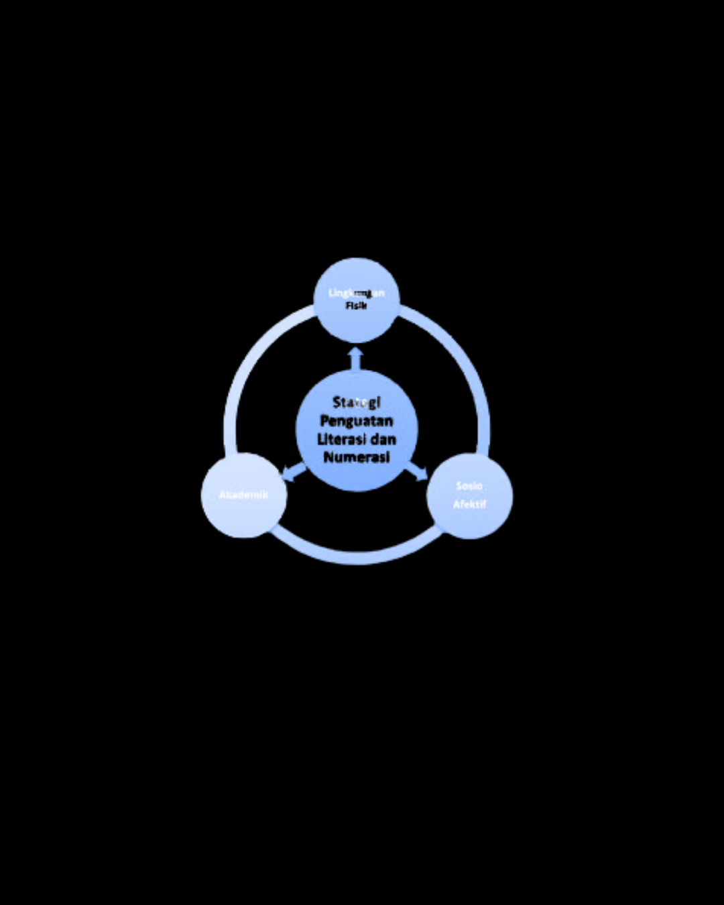

Ruang Lingkup
Analisis Hasil Rapor Pendidikan Satuan
Pendidikan (90’)
KP 1:
Konsep dan Dekonstruksi Miskonsepsi Literasi dan Numerasi (60’)
KP 2:
Strategi Penguatan Literasi dan Numerasi pada lingkungan fisik, sosio- afektif, dan akademik (90’)
KP 3:
Ditjen PAUD Dikdas PNFI | 3

Slide 4
Tujuan
Kompetensi
Setelah mengikuti mata Bimtek ini, peserta diharapkan mampu memahami esensi literasi dan numerasi serta mengimplementasikannya dalam bentuk perbaikan perangkat pembelajaran, media pembelajaran, dan asesmen yang selaras dengan hasil umpan balik capaian literasi dan numerasi satuan pendidikan.
Indikator Keberhasilan
Menganalisis Rapor Pendidikan satuan pendidikan terkait capaian literasi dan numerasi murid.
Mengenal miskonsepsi dan fakta esensial seputar literasi dan numerasi.
Merancang program strategi penguatan literasi dan numerasi lingkup satuan pendidikan dan kelas
Ditjen PAUD Dikdas PNFI | 4

Slide 5


Analisis Hasil Capaian Literasi
dan Numerasi Satuan Pendidikan

Slide 6





Skenario KP 1
Curah pendapat (5’)
Diskusi dan
Presentasi (55’)
Pendahuluan (5’)
Ekplorasi data
Rapor Pendidikan (15’)
Umpan Balik (10’)
Ditjen PAUD Dikdas PNFI | 6

Slide 7
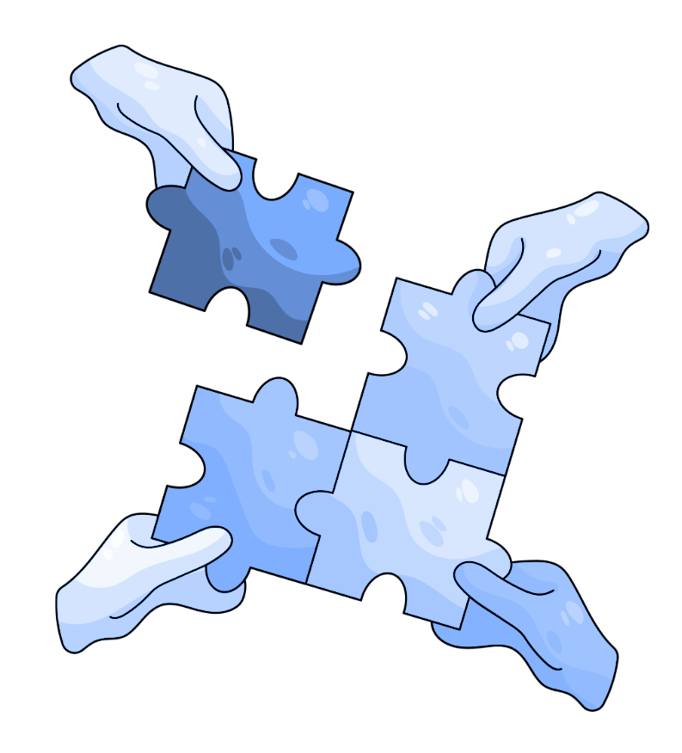
Pendahuluan (5’)
ICE BREAKING
Ditjen PAUD Dikdas PNFI | 7

Slide 8

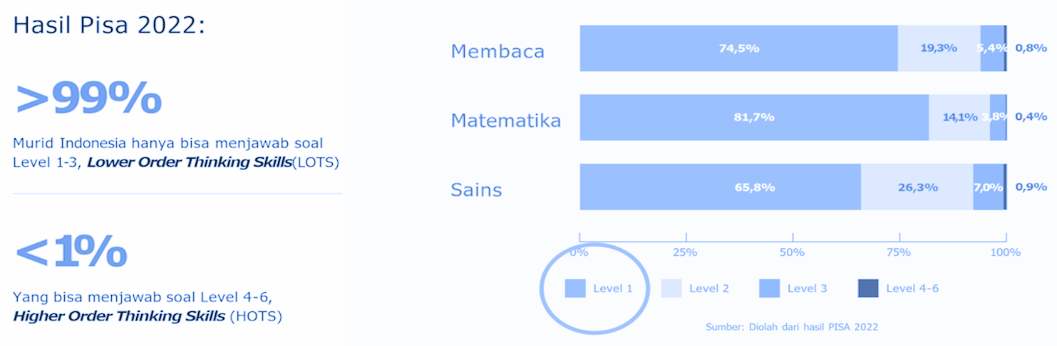
Curah Pendapat (5’)
Mengapa Literasi dan Numerasi?
Saat menerima dokumen Rapor Pendidikan sekolah, apa yang pertama kali Anda cari?
Bagaimana Anda memaknai capaian Literasi dan numerasi di satuan pendidikan Anda?
Ditjen PAUD Dikdas PNFI | 8

Slide 9
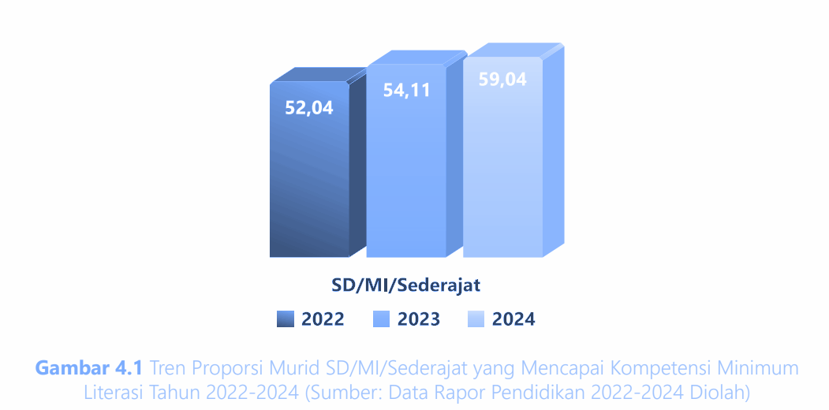
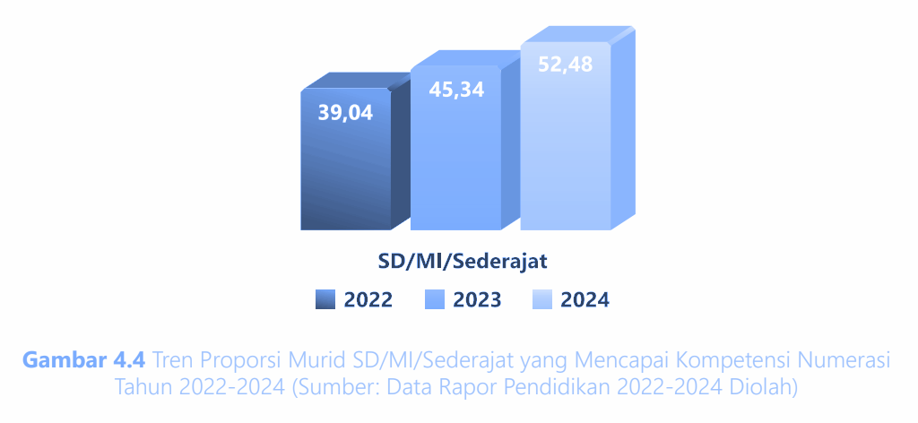
Capaian Rapor Pendidikan jenjang SD
Ditjen PAUD Dikdas PNFI | 9

Slide 10
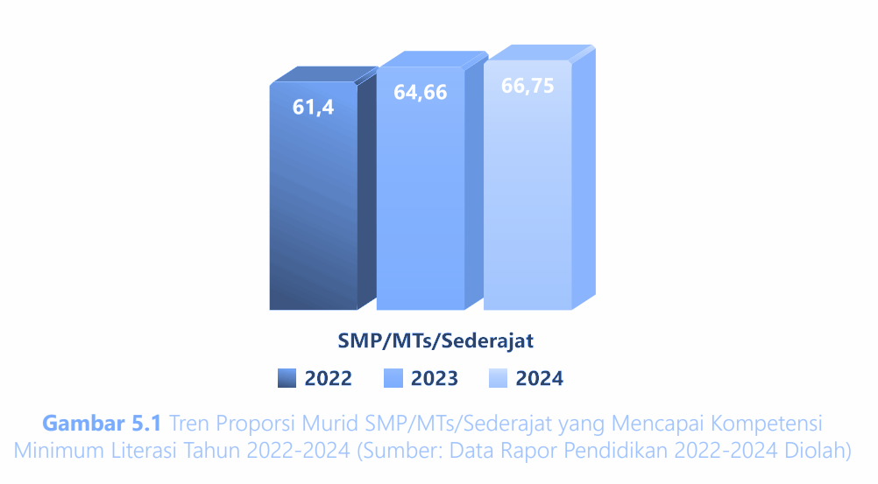
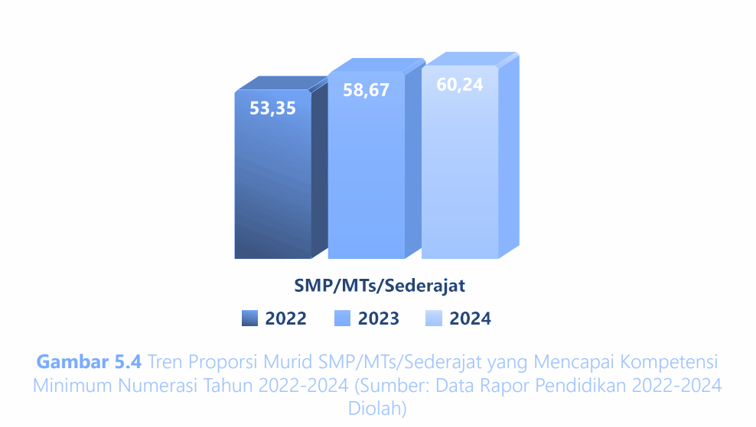
Capaian Rapor Pendidikan jenjang SMP
Ditjen PAUD Dikdas PNFI | 10

Slide 11
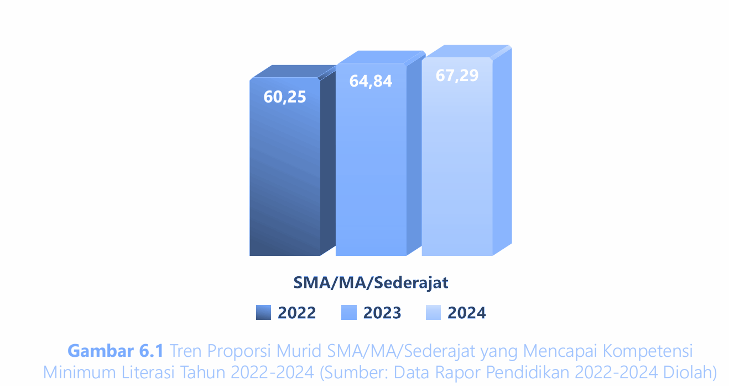
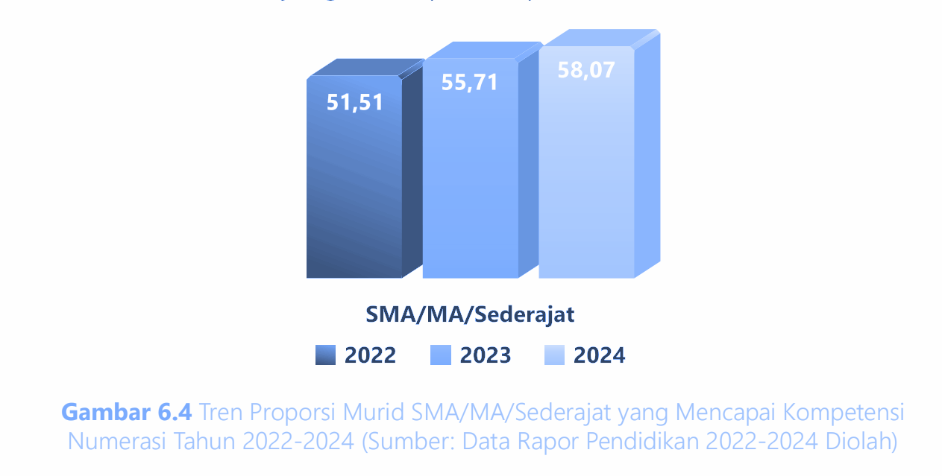
Capaian Rapor Pendidikan jenjang SMA
Ditjen PAUD Dikdas PNFI | 11

Slide 12
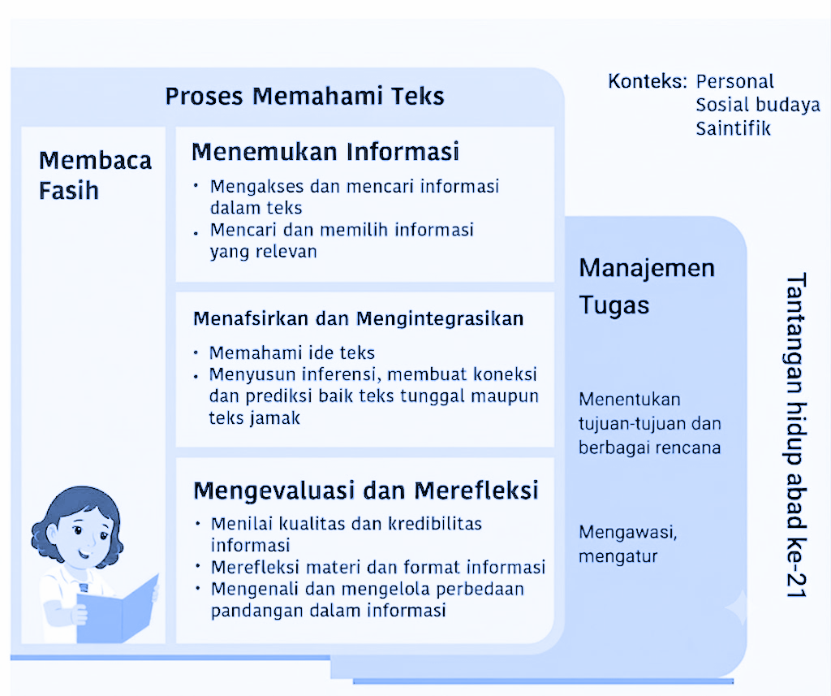
Ditjen PAUD Dikdas PNFI | 12

Slide 13
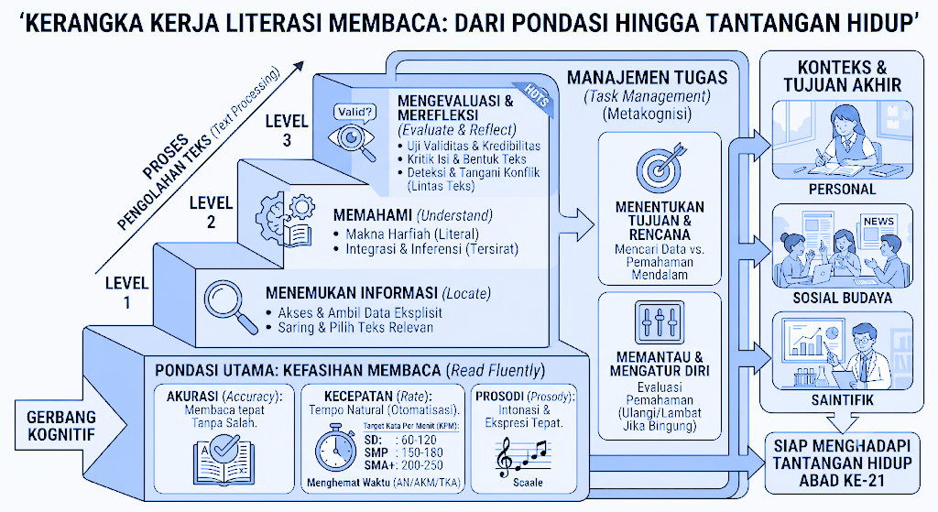
Ditjen PAUD Dikdas PNFI | 13

Slide 14
Bagaimana Capaian Literasi dan Numerasi di sekolah Anda?
Ditjen PAUD Dikdas PNFI | 14

Slide 15
Spektrum Warna Rapor Pendidikan
Warna
Label Capaian
Strategi yang dilakukan
Literasi Tinggi: Mampu mengintegrasikan informasi lintas teks, mengevaluasi kredibilitas bacaan secara kritis, dan merefleksikannya.Numerasi Tinggi: Mampu bernalar secara fleksibel menggunakan konsep matematika untuk memecahkan masalah kompleks dan mengambil keputusan berbasis data sahih.
Hijau
Baik
Capaian Literasi (Sedang): Murid baru menguasai tingkat dasar menemukan informasi tersurat (literal). Namun, mereka masih kesulitan melakukan interpretasi kompleks, mengevaluasi kualitas teks, dan menghubungkan informasi dari berbagai sumber (teks jamak). Capaian Numerasi (Sedang): Murid baru mampu menyelesaikan soal-soal rutin yang bersifat prosedural. Namun, mereka masih mengalami hambatan besar dalam penalaran matematika pada konteks kehidupan nyata yang asing atau tidak familiar.
Kuning
Sedang
DARURAT; Capaian Literasi (Kurang): Murid belum menguasai fondasi membaca fasih (read fluently). Kapasitas mental habis untuk mengeja, sehingga kesulitan memahami bacaan sederhana, menemukan data tersurat, dan kehabisan waktu pada soal panjang (AN/TKA).Capaian Numerasi (Kurang): Murid kesulitan memahami konsep matematika dasar, gagal menafsirkan data tabel/grafik sederhana, tidak mampu menggunakan representasi matematika, serta gagal menyelesaikan masalah sehari-hari
Merah
Kurang
Ditjen PAUD Dikdas PNFI | 15

Slide 16
Diskusi Kelompok (35’)
Tugas: Menelaah dokumen Rapor Pendidikan Satuan Pendidikan
Petunjuk kerja:
Peserta dibagi atas beberapa kelompok, tiap kelompok terdiri dari 4 sampai 5 orang.
Pilihlah
Telaah kembali format RTL tersebut, apakah sudah sesuai dengan siklus SPMI?
Susunlah RTL program penguatan literasi numerasi berdasarkan siklus SPMI (LK: 1)
Ditjen PAUD Dikdas PNFI | 16

Slide 17

LK-1 ANALISIS RAPOR PENDIDIKAN DAN PENYUSUNAN RENCANA TINDAK LANJUT (RTL)
LK-1 ANALISIS RAPOR PENDIDIKAN DAN PENYUSUNAN RENCANA TINDAK LANJUT (RTL)
Nama Kelompok:
Anggota Kelompok :
Tujuan
Setelah menyelesaikan kegiatan ini peserta mampu:
menganalisis capaian literasi dan numerasi pada Rapor Pendidikan;
mengidentifikasi akar penyebab rendahnya capaian;
menentukan prioritas perbaikan;
menyusun RTL yang realistis.
Petunjuk
Kerjakan secara berkelompok.
Gunakan data Rapor Pendidikan sekolah masing-masing.
Diskusikan setiap indikator.
Isi seluruh tabel secara lengkap.
Presentasikan hasil kelompok.
LK -1
Klik
Ditjen PAUD Dikdas PNFI | 17

Slide 18
Presentasi (20’)
Petunjuk kerja:
Perwakilan kelompok memaparkan hasil diskusinya, dan ditanggapi oleh kelompok lain, sesuai dengan ketersediaan waktu.
Ditjen PAUD Dikdas PNFI | 18

Slide 19
Umpan Balik (10’)
Petunjuk kerja:
Memberikan apresiasi serta masukan terhadap hasil diskusi, presentasi, atau lembar kerja peserta
Ditjen PAUD Dikdas PNFI | 19

Slide 20
Konsep dan Dekonstruksi Miskonsepsi Literasi dan Numerasi

Slide 21


Skenario KP 2
Gim Interaktif (15’)
Refleksi dan
Penguatan (10)
Eksplorasi dan
Diskusi Kelompok (30’)
Ditjen PAUD Dikdas PNFI | 21

Slide 22
Mari Mencoba
Tentukan apakah MITOS atau FAKTA
(Berdiri jika Memilih Mitos, Duduk jika Memilih FAKTA)
Literasi hanya kemampuan membaca dan menulis
Ditjen PAUD Dikdas PNFI | 22

Slide 23
Mari Mencoba
Tentukan apakah MITOS atau FAKTA
(Berdiri jika Memilih Mitos, Duduk jika Memilih FAKTA)
Literasi hanya berkaitan dengan buku
Ditjen PAUD Dikdas PNFI | 23

Slide 24
Gim Interaktif
Tentukan apakah MITOS atau FAKTA
(Berdiri jika Memilih Mitos, Duduk jika Memilih FAKTA)
Literasi hanya berkaitan dengan buku
Ditjen PAUD Dikdas PNFI | 24

Slide 25
Gim Interaktif
Tentukan apakah MITOS atau FAKTA
(Berdiri jika Memilih Mitos, Duduk jika Memilih FAKTA)
Numerasi sama dengan matematika
Ditjen PAUD Dikdas PNFI | 25

Slide 26
Gim Interaktif
Tentukan apakah MITOS atau FAKTA
(Berdiri jika Memilih Mitos, Duduk jika Memilih FAKTA)
Numerasi hanya kemampuan berhitung
Ditjen PAUD Dikdas PNFI | 26

Slide 27
Gim Interaktif
Tentukan apakah MITOS atau FAKTA
(Berdiri jika Memilih Mitos, Duduk jika Memilih FAKTA)
Numerasi hanya tanggung jawab guru matematika
Ditjen PAUD Dikdas PNFI | 27

Slide 28
Diskusi Kelompok (10’)
Tugas: Mengidentifikasi mitos atau fakta terkait dengan literasi dan numerasi
Petunjuk kerja:
Peserta bekerja dalam kelompok
eksplorasi informasi terkait
Ditjen PAUD Dikdas PNFI | 28

Slide 29
Refleksi dan Penguatan (10’)
Petunjuk kerja:
Tuliskan satu miskonsepsi yang berhasil diluruskan setelah mengikuti pembelajaran.
Sampaikan hasil refleksi terhadap pembelajaran yang telah diikuti.
Susun komitmen untuk menerapkan hasil pembelajaran dalam praktik pembelajaran di kelas.
Ditjen PAUD Dikdas PNFI | 29

Slide 30
Strategi Penguatan Literasi dan Numerasi pada Lingkungan Fisik, Sosio-Afektif dan Akademik

Slide 31

Skenario KP 3
Eksplorasi Materi (20’)
Presentasi dan
Umpan Balik (20)
Pendahuluan (5’)
Diskusi Kelompok (40’)
Penutup(5’)
Ditjen PAUD Dikdas PNFI | 31

Slide 32
Curah Pendapat (5’)
Bagaimana strategi yang Anda terapkan dalam mengembangkan program penguatan literasi dan numerasi selama ini?
Ditjen PAUD Dikdas PNFI | 32

Slide 33

Eksplorasi Materi (20’)
Tugas: Menelaah buku Panduan Penguatan Literasi dan Numerasi di Sekolah (Kemendikbud;2021) dan Bahan Ajar Penguatan Literasi dan Numerasi
Petunjuk kerja:
Peserta dibagi atas beberapa kelompok, tiap kelompok terdiri dari 4 sampai 5 orang.
Telaahlah buku Panduan Penguatan Literasi dan Numerasi di Sekolah (Kemendikbud;2021).
Tuliskan hasil telaah menggunakan LK 2 di kertas flipchart.
Ditjen PAUD Dikdas PNFI | 33

Slide 34
LK 2: Strategi Penguatan Literasi dan Numerasi
LEMBAR KERJA (LK) 2 STRATEGI PENGUATAN LITERASI DAN NUMERASI DI SATUAN PENDIDIKAN
Nama Kelompok:
Anggota Kelompok :
Tujuan
Setelah menyelesaikan kegiatan ini peserta mampu:
Menjelaskan konsep tiga strategi penguatan literasi dan numerasi.
Menganalisis penerapan strategi pembiasaan, pengembangan, dan pembelajaran di satuan pendidikan.
Merancang implementasi ketiga strategi sesuai dengan kondisi sekolah masing-masing.
Petunjuk
Kerjakan secara berkelompok.
Diskusikan setiap strategi berdasarkan materi yang telah dipelajari.
Lengkapi tabel berikut.
Presentasikan hasil diskusi kelompok.
LK -2
Klik
Ditjen PAUD Dikdas PNFI | 34

Slide 35
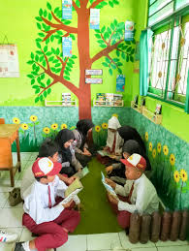

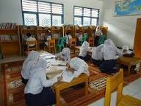
Diskusi Kelompok (40’)
Lingkungan Fisik
Strategi Penguatan Literasi dan Numerasi
Lingkungan Sosial Afektif
Lingkungan Akademik
Ditjen PAUD Dikdas PNFI | 35

Slide 36
Presentasi (20’)
Petunjuk kerja:
Tempelkan hasil diskusi di dinding.
Lakukan diskusi klasikal menggunakan
metode window shopping.
Ditjen PAUD Dikdas PNFI | 36

Slide 37


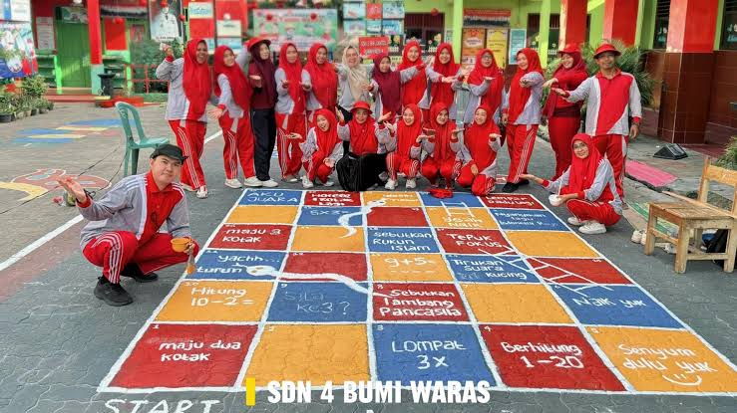

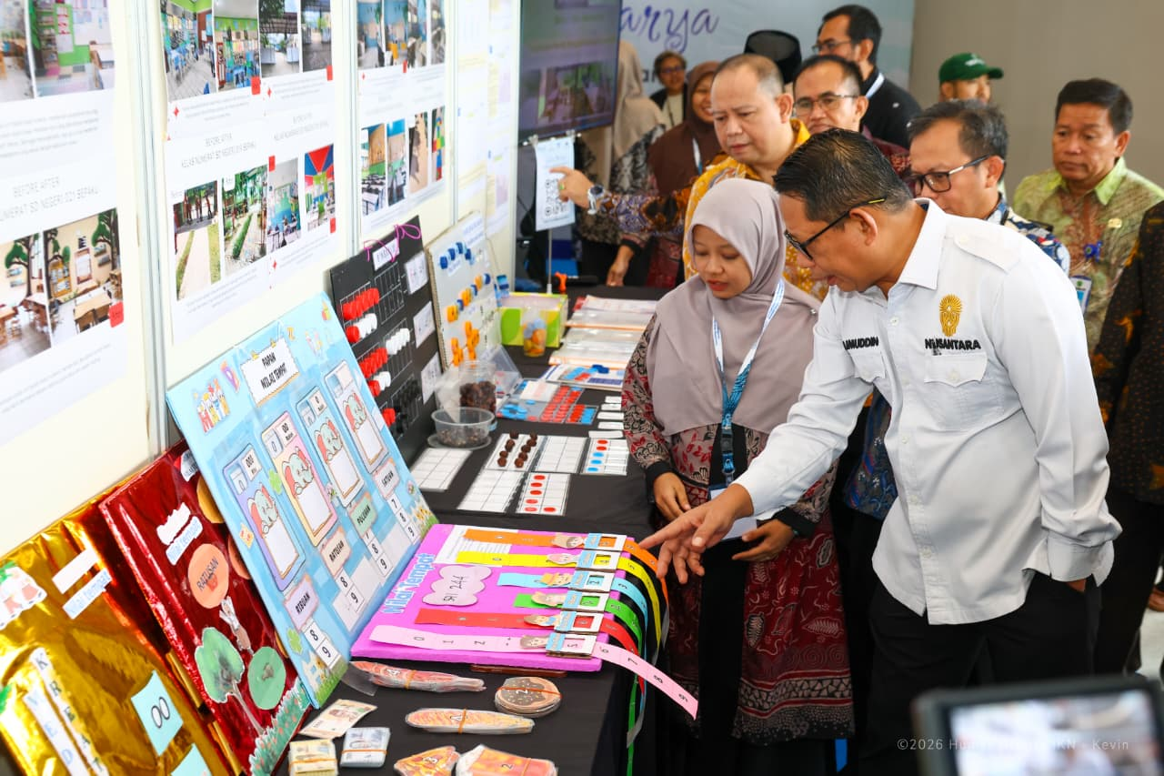
Pesan Utama Modul
Literasi dan numerasi merupakan kompetensi dasar yang harus dikembangkan pada seluruh peserta didik.
Penguatan literasi dan numerasi tidak hanya menjadi tanggung jawab guru mata pelajaran tertentu, tetapi seluruh warga sekolah.
Keberhasilan penguatan literasi dan numerasi ditentukan oleh sinergi lingkungan fisik, sosio-afektif, dan akademik.
Perubahan budaya literasi dan numerasi memerlukan komitmen, konsistensi, dan kolaborasi semua pihak secara berkelanjutan.
Ditjen PAUD Dikdas PNFI | 37

Slide 38
Analisis Capaian dan Kerangka Asesmen TKA

Slide 39
Skenario KP 4
Eksplorasi Materi (25’)
Gallery Walk dan
Umpan Balik (30’)
Pendahuluan (5’)
Kerja Kelompok (45’)
Penutup(10’)
Ditjen PAUD Dikdas PNFI | 39

Slide 40
Pendahuluan
Pertanyaan pemantik:
1
Bagaimana capaian TKA sekolah Bapak/Ibu?
(Jika sekolah belum pernah berpartisipasi, mohon sampaikan kendala atau penyebab utamanya)
2
Dari pengalaman pelaksanaan TKA, sebutkan 3 kendala terbesar yang muncul dari sisi peserta didik, pendidik, maupun infrastruktur teknis!
3
Berdasarkan kendala yang pernah dialami, ide baru atau solusi apa yang ingin Bapak/Ibu coba terapkan agar TKA tahun akan datang lebih efektif?
Fasilitator meminta dua wakil peserta merangkum semua jawaban dan menyampaikannya secara lisan.
Keterangan: bisa menggunakan sticky notes dan kertas plano atau lisan.
Ditjen PAUD Dikdas PNFI | 40

Slide 41
AYO COBA TKA
Mengenal Soal TKA

Slide 42

Ayo Coba TKA!
Fasilitator meminta peserta untuk mengerjakan simulasi soal TKA pada bagian Ayo Coba TKA sesuai dengan mata pelajarannya masing-masing selama 10 menit. (https://pusmendik.kemendikdasmen.go.id/tka/simulasi_tka)
Pertanyaan reflektif
Berdasarkan simulasi tadi, apa yang paling berpotensi membuat siswa Bapak/Ibu kesulitan? Jelaskan mengapa.
Menurut Bapak/Ibu, seberapa besar pengaruh kemampuan murid membaca teks/data terhadap kemampuan menjawab soal TKA?
Apa yang sudah Bapak/Ibu lakukan dalam mempersiapkan siswa untuk menghadapi TKA?
Catatan: Semua peserta menuliskan jawaban di sticky note, fasilitator meminta perwakilan peserta untuk menjawab setiap soal (opsional)
Ditjen PAUD Dikdas PNFI | 42

Slide 43
ANALISIS KERANGKA ASESMEN;LITERASI DAN NUMERASI

Slide 44
Kerangka Asesmen TKA
1
Fasilitator menampilkan Perkaban No. 45 Tahun 2025 tentang Kerangka Asesmen TKA SMA-MA dan (https://pusmendik.kemendikdasmen.go.id/pdf/file-175)
Bahasa Indonesia halaman 9 - contoh soal halaman 90
Matematika halaman 11 - contoh soal halaman 98
Bahasa Inggris halaman 18 - contoh soal halaman 103
2
Perkaban No. 47 Tahun 2025 tentang Kerangka Asesmen TKA SD-MI dan SMP-MTS (https://pusmendik.kemendikdasmen.go.id/pdf/file-178)
Bahasa Indonesia halaman 8 - contoh soal halaman 25
Matematika halaman 11 - contoh soal halaman 31
3
Dapat juga mengakses tautan (https://pusmendik.kemendikdasmen.go.id/tka/)
Peserta diminta untuk mengeksplorasi Kerangka Asesmen TKA yang terdiri dari:
Definisi, muatan, kompetensi, dan matriks asesmen
Contoh soal TKA dari Laman/Dashboard
Ditjen PAUD Dikdas PNFI | 44

Slide 45

Bedah Capaian Kompetensi ( Hasil TKA di laman TKA)
1
Pertanyaan pemantik, “Bagaimana caranya kita mengetahui capaian kompetensi/indikator untuk setiap mata pelajaran?”
2
Data capaian per kompetensi/indikator melalui laman TKA (https://tka.kemendikdasmen.go.id/hasiltka/daya-serap)
3
Peserta dalam kelompok berdasarkan mata pelajaran atau rumpun mengidentifikasi kompetensi/indikator terendah dan menganalisis penyebabnya.
Ditjen PAUD Dikdas PNFI | 45

Slide 46
Bedah Capaian Kompetensi ( Hasil TKA)
Diskusi kelompok:
"Dari data Hasil TKA, kompetensi/indikator mana yang capaiannya paling rendah?"
"Mengapa menurut Bapak/Ibu siswa lemah di kompetensi tersebut?"
Jarang diajarkan?
Cara mengajarnya kurang tepat?
Murid tidak terbiasa dengan tipe soal?
"Apa bukti konkret yang kita lihat di kelas yang mendukung analisis ini?"
"Jika kita boleh mengubah satu hal dalam pembelajaran dan penilaian kita, apa yang paling berdampak?”
4
5
Setiap kelompok presentasi 3 menit
Catatan: Semua peserta menuliskan jawaban di sticky note, fasilitator meminta perwakilan kelompok untuk presentasi (opsional)
Ditjen PAUD Dikdas PNFI | 46

Slide 47
Tampilan website
https://tka.kemendikdasmen.go.id/hasiltka/daya-serap
(slide 17-24 ditampilkan saat laman terkendala dibuka)
Ditjen PAUD Dikdas PNFI | 47

Slide 48
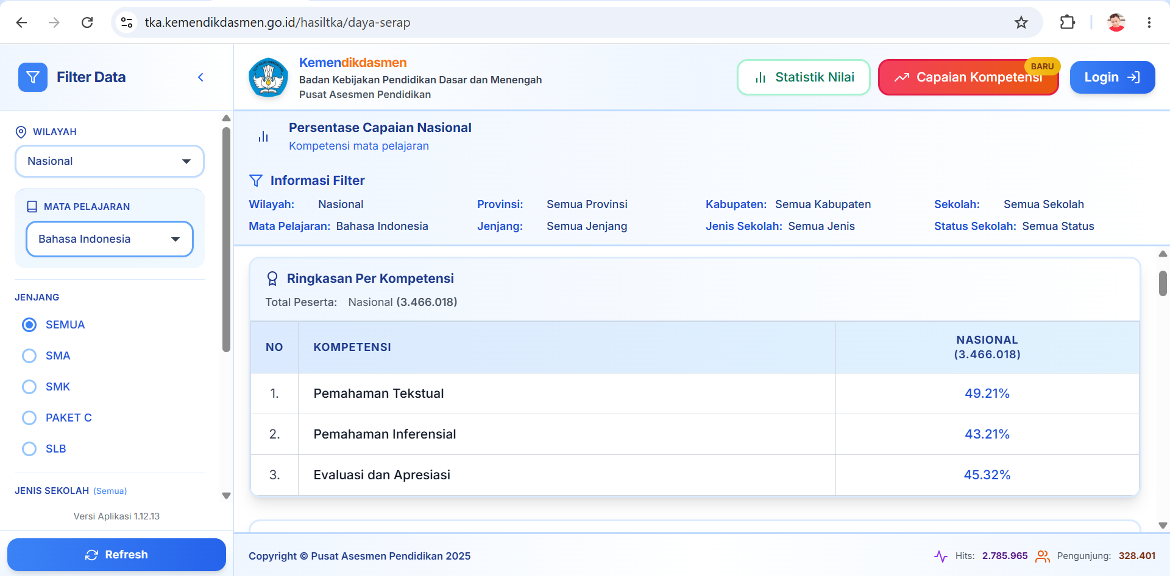
Perancangan Media
Pembelajaran Interaktif
Pemanfaatan ruang Murid
Ditjen PAUD Dikdas PNFI | 48

Slide 49
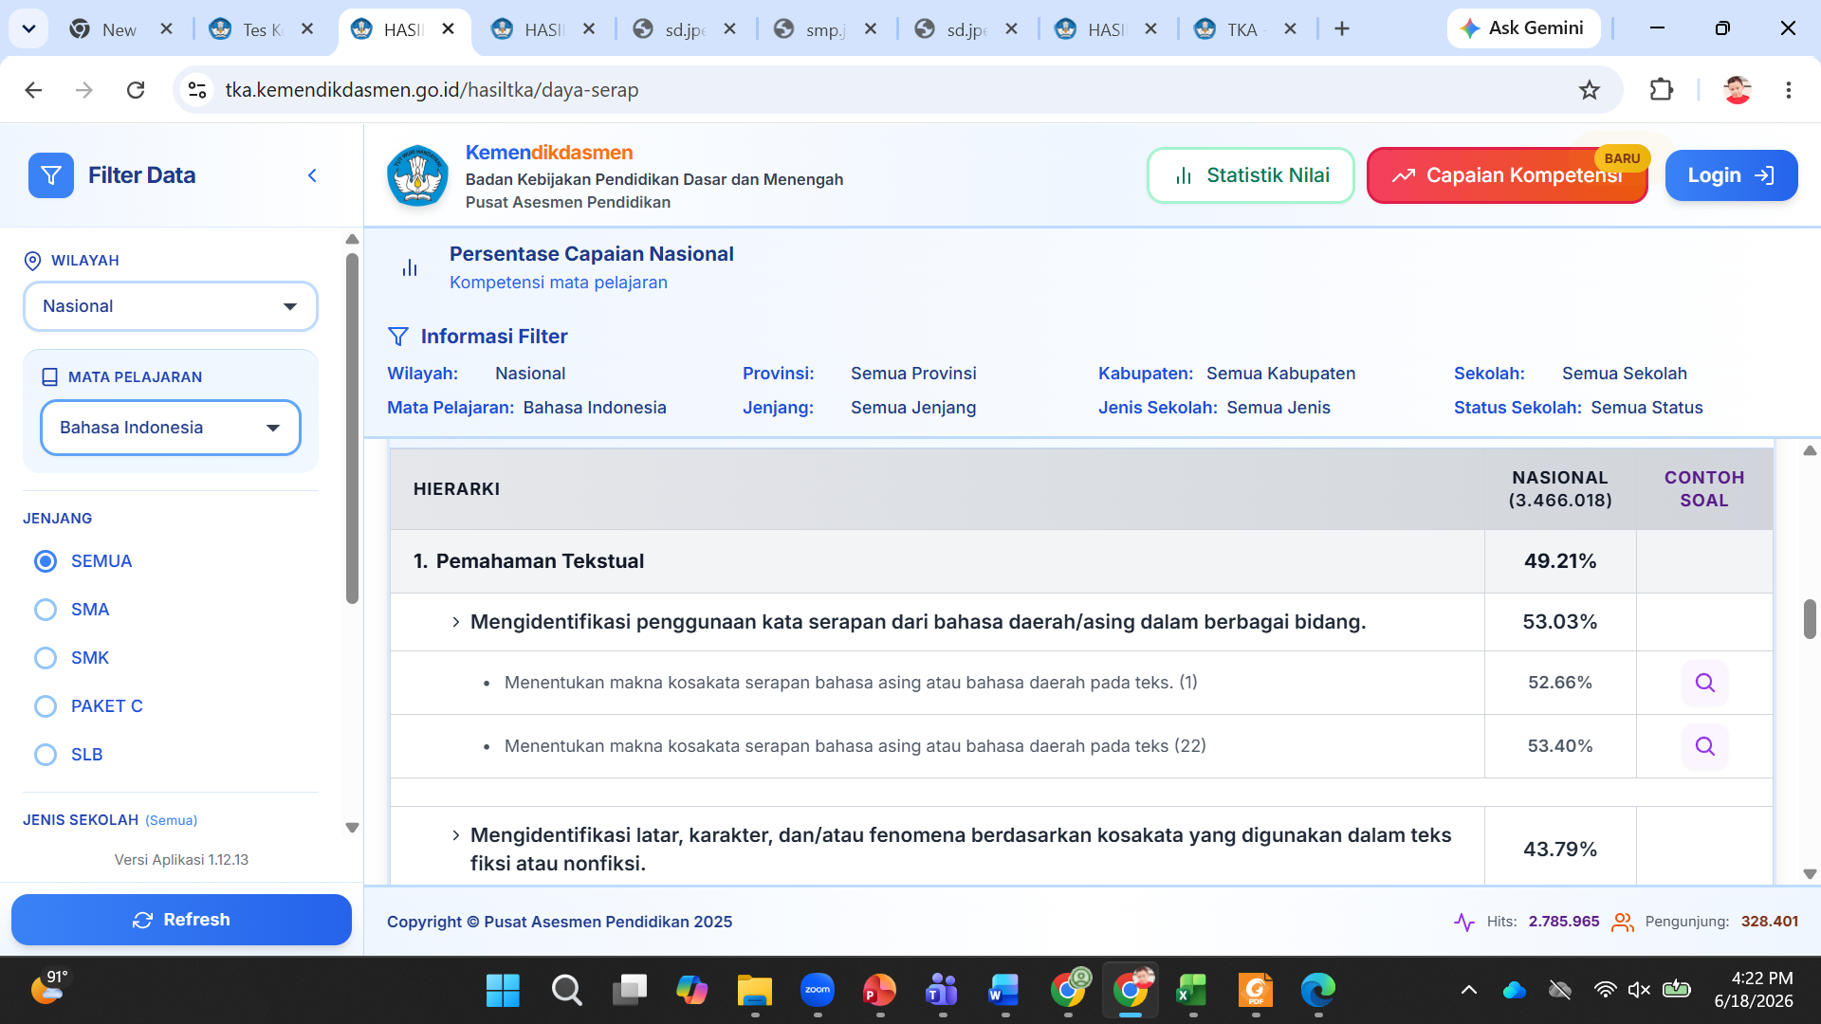
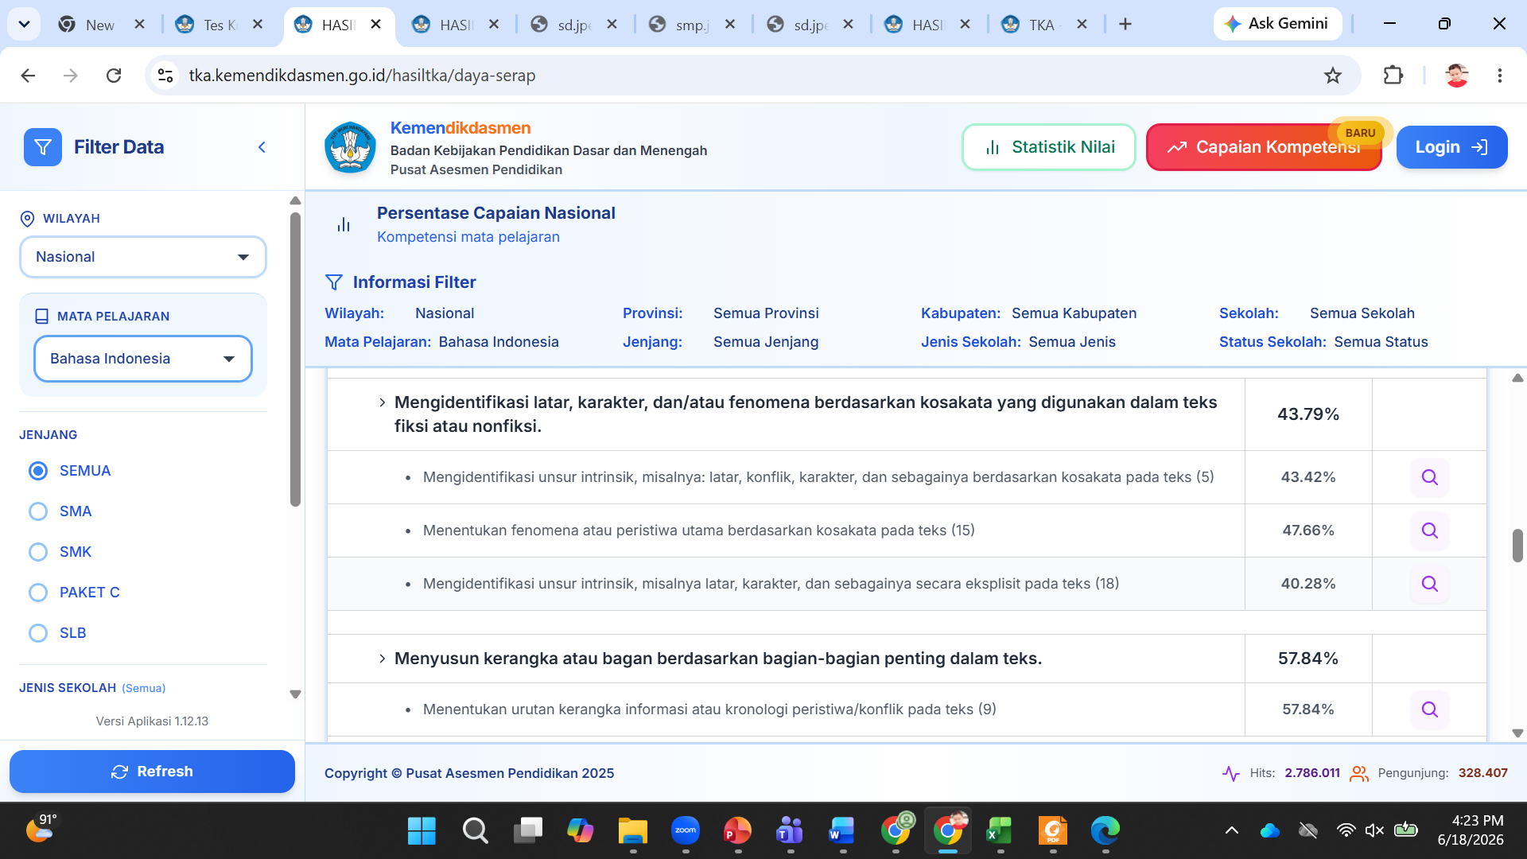
lanjutan- Ringkasan Per Kompetensi Bahasa Indonesia, contoh- Pemahaman Tekstual
Perancangan Media
Pembelajaran Interaktif
Pemanfaatan ruang Murid
Ditjen PAUD Dikdas PNFI | 49

Slide 50

lanjutan- Ringkasan Per Kompetensi Bahasa Indonesia, contoh- Pemahaman Tekstual
Klik untuk melihat cth soal
Perancangan Media
Pembelajaran Interaktif
Pemanfaatan ruang Murid
Ditjen PAUD Dikdas PNFI | 50

Slide 51
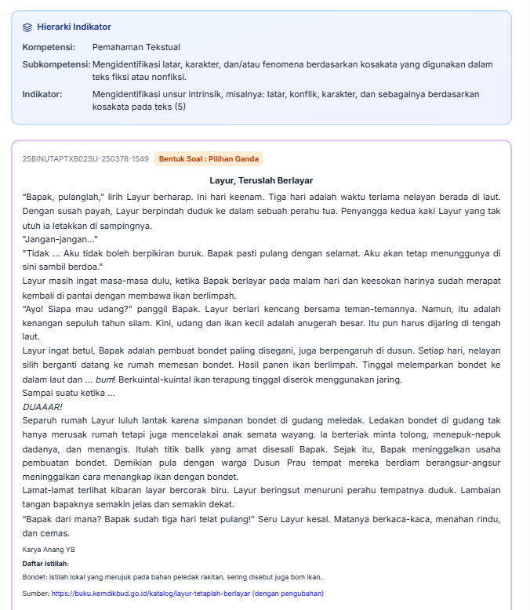
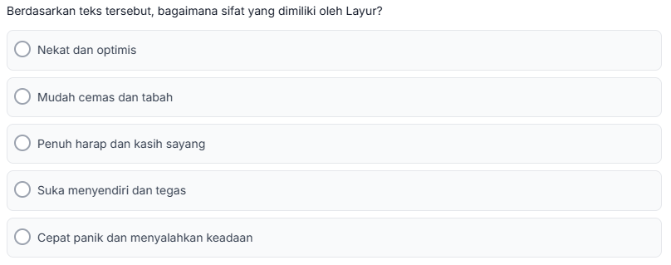
Perancangan Media
Pembelajaran Interaktif
Pemanfaatan ruang Murid
Ditjen PAUD Dikdas PNFI | 51

Slide 52
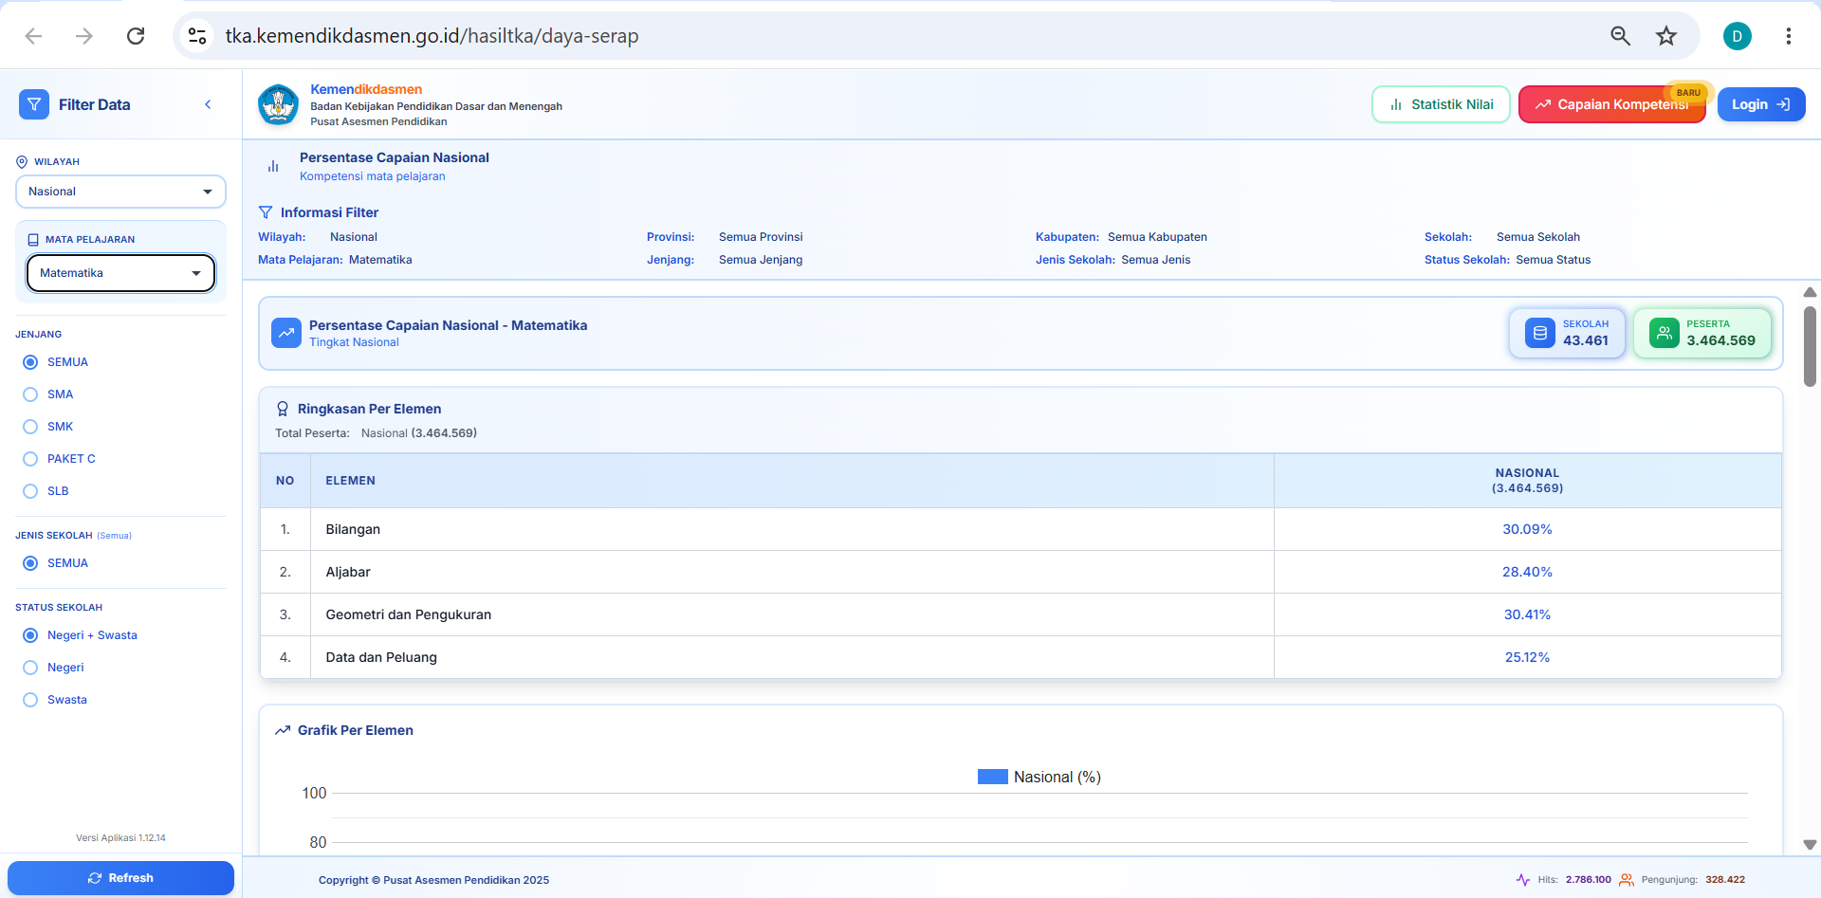
Perancangan Media
Pembelajaran Interaktif
Pemanfaatan ruang Murid
Ditjen PAUD Dikdas PNFI | 52

Slide 53
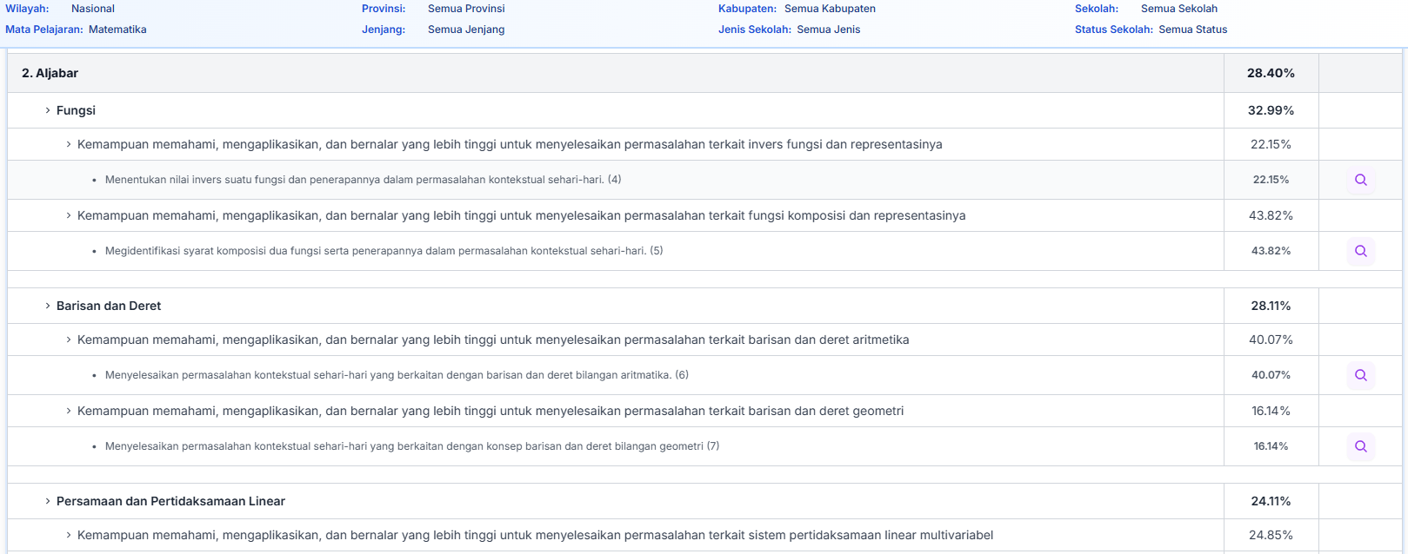
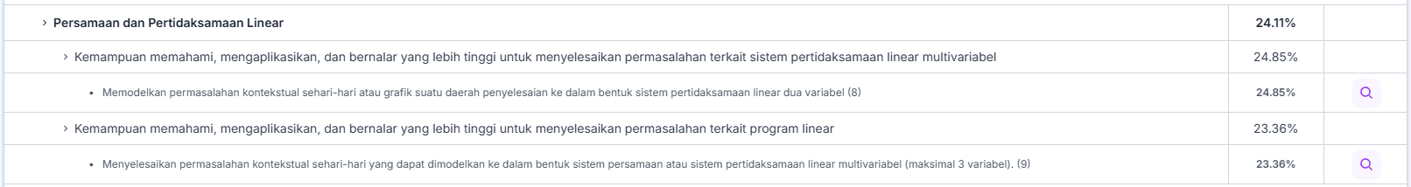
Klik untuk melihat cth soal
Perancangan Media
Pembelajaran Interaktif
Pemanfaatan ruang Murid
Ditjen PAUD Dikdas PNFI | 53

Slide 54
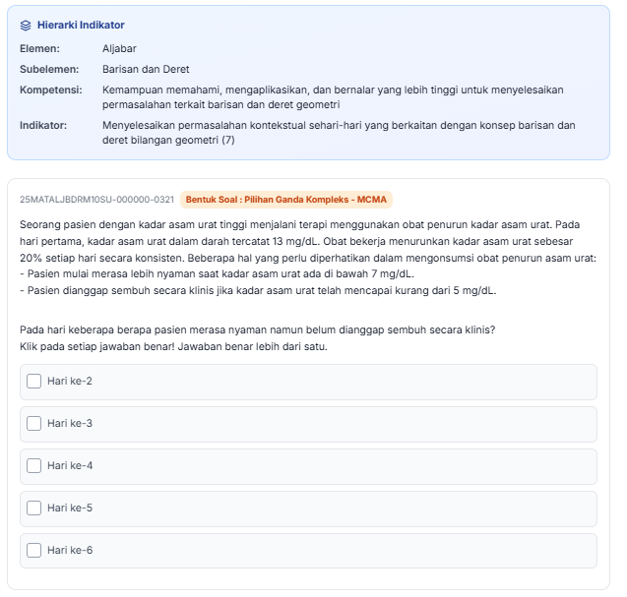
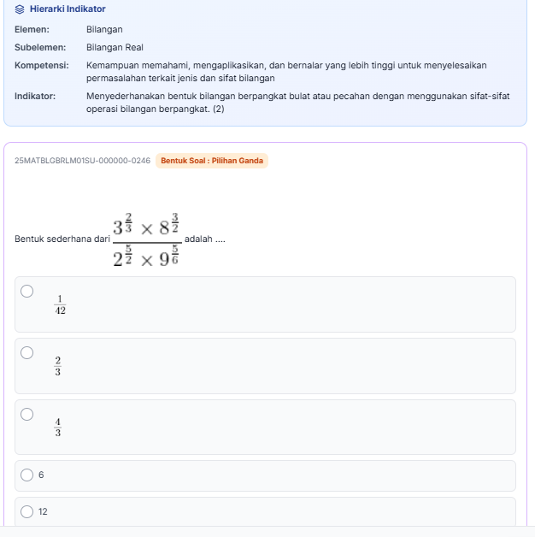
Perancangan Media
Pembelajaran Interaktif
Pemanfaatan ruang Murid
Ditjen PAUD Dikdas PNFI | 54

Slide 55

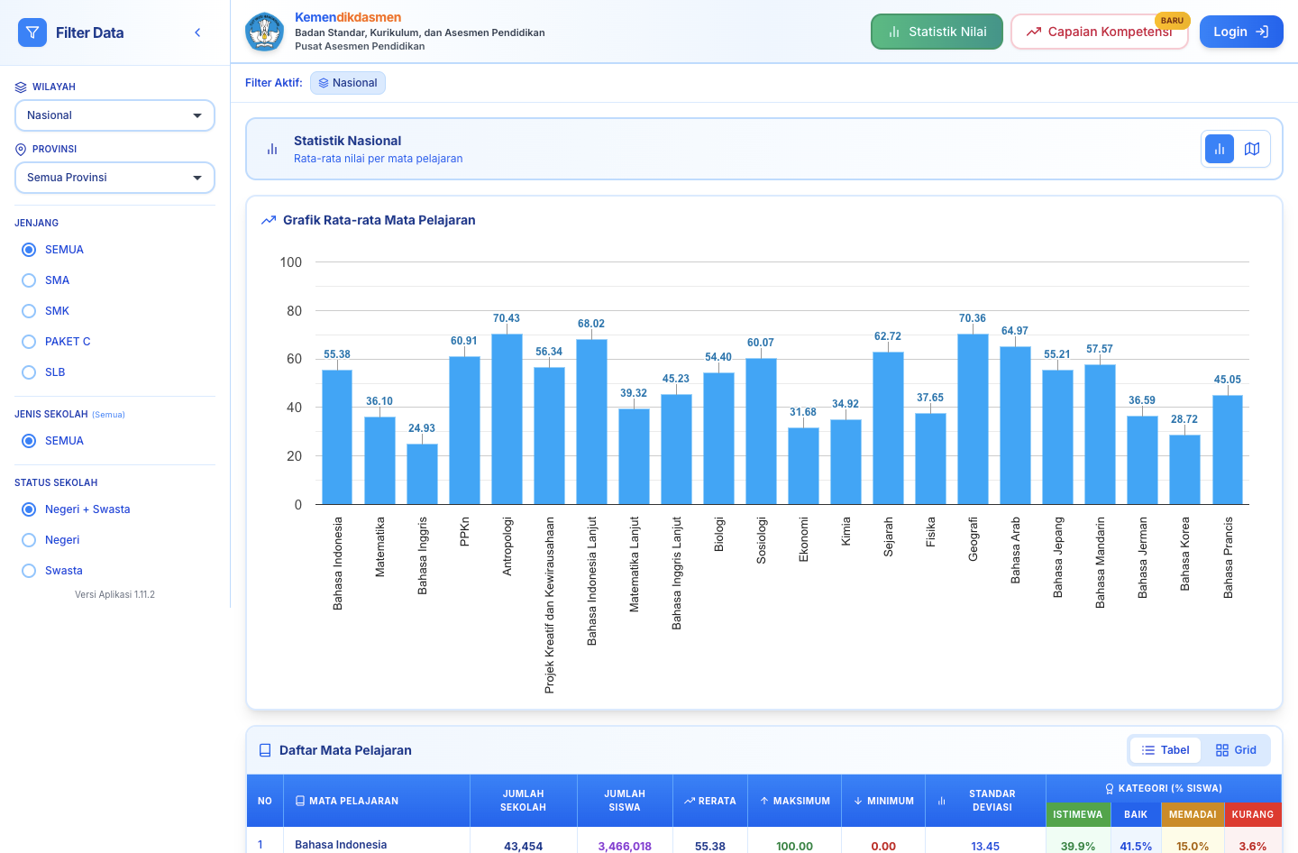
Templat Isi
https://tka.kemendikdasmen.go.id/hasiltka
Ditjen PAUD Dikdas PNFI | 55

Slide 56
Menyusun perencanaan pembelajaran sebagai hasil tindak lanjut analisis capaian TKA.

Slide 57
Skenario KP 5
Eksplorasi Materi (25’)
Gallery Walk dan
Umpan Balik (30’)
Pendahuluan (10’)
Workshop Penyusunan
Perencanaan
Pembelajaran(45’
Penutup(10’)
Ditjen PAUD Dikdas PNFI | 57

Slide 58
PERENCANAAN PEMBELAJARAN (Tindak lanjut hasil analisis capaian TKA)

Slide 59

Pendekatan Backward Design
Apa yang mau dicapai?
Bagaimana murid dapat mencapainya?
Apa yang mau dicapai?
3
1
2
1. Tujuan Pembelajaran
Tujuan pembelajaran merupakan hasil penjabaran dari capaian pembelajaran.
3. Langkah Pembelajaran
Kegiatan pembelajaran seperti apa yang dapat dilakukan untuk memperoleh bukti tersebut.
2. Asesmen
Asesmen yang dapat membuktikan bahwa murid sudah mencapai tujuan pembelajaran.
Ditjen PAUD Dikdas PNFI | 59

Slide 60
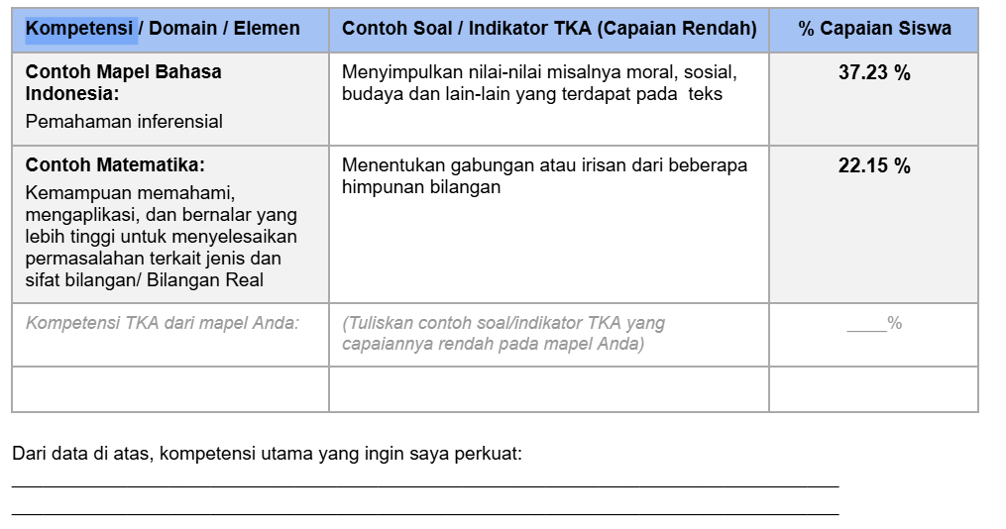
Tindak lanjut hasil analisis capaian TKA
Dari laman TKA, identifikasi capaian yang paling rendah (pada LK), lalu refleksikan menurut tabel berikut.
Perancangan Media
Pembelajaran Interaktif
Pemanfaatan ruang Murid
Ditjen PAUD Dikdas PNFI | 60

Slide 61
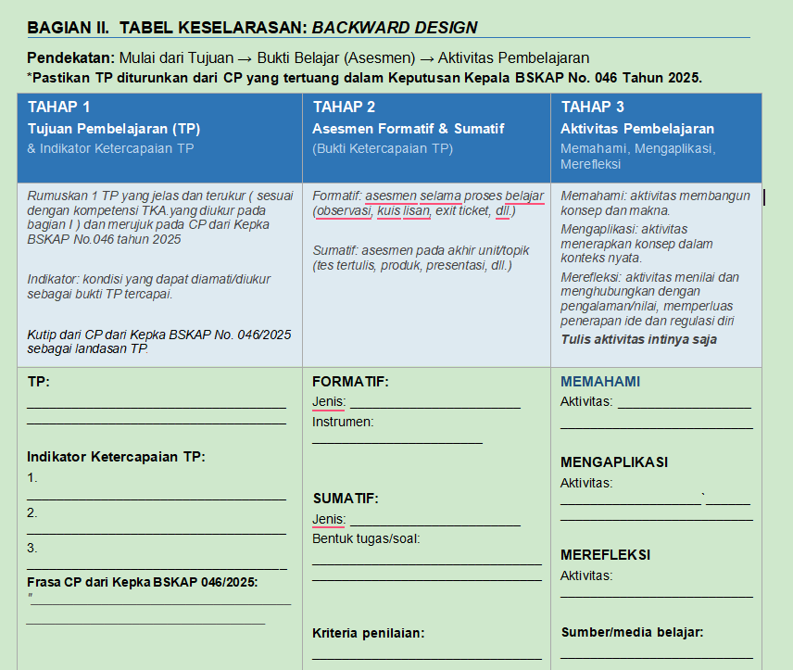
Perancangan Media
Pembelajaran Interaktif
Pemanfaatan ruang Murid
Ditjen PAUD Dikdas PNFI | 61

Slide 62
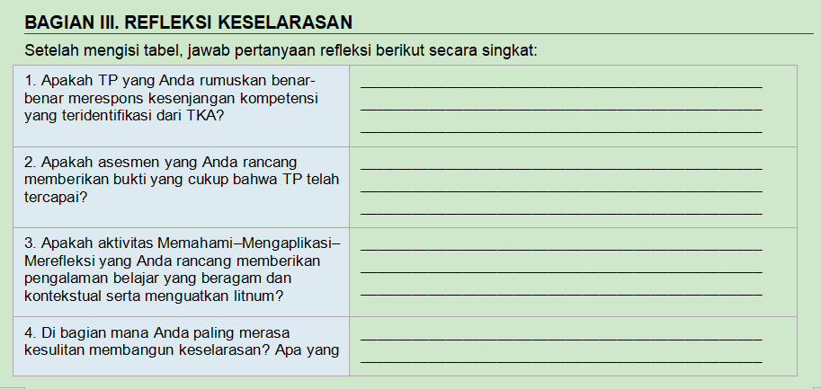
Perancangan Media
Pembelajaran Interaktif
Pemanfaatan ruang Murid
Ditjen PAUD Dikdas PNFI | 62

Slide 63
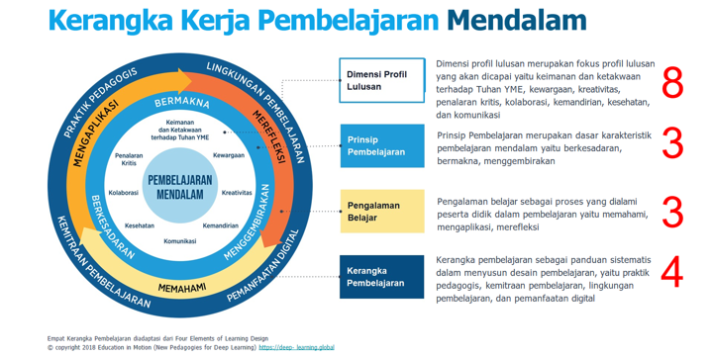
Penguatan
Perancangan Media
Pembelajaran Interaktif
Pemanfaatan ruang Murid
Ditjen PAUD Dikdas PNFI | 63

Slide 64

Komponen Perencanaan Pembelajaran
(BUKAN FORMAT ATAU TEMPLATE)
Identifikasi
Keimanan dan Ketakwaan terhadap
Tuhan YME
Penalaran Kritis
Kolaborasi
Kesehatan
Kewargaan
Kreativitas
Kemandirian
Komunikasi
Tujuan Pembelajaran: Tuliskan tujuan pembelajaran yang mencakup kompetensi dan konten pada ruang lingkup materi dengan menggunakan kata kerja operasional yang relevan.
Praktik Pedagogis: Tuliskan Model/Strategi/Metode pembelajaran yang dipilih untuk mencapai tujuan belajar, seperti pembelajaran berbasis masalah, pembelajaran berbasis proyek, pembelajaran inkuiri, pembelajaran kontekstual, dan sebagainya.
Desain Pembelajaran
Kemitraan Pembelajaran (opsional): Tuliskan kegiatan kemitraan atau kolaborasi dalam dan/atau luar lingkup sekolah, seperti kemitraan antar guru lintas mata pelajaran, antar murid lintas kelas, antar guru lintas sekolah, orang tua, komunitas, tokoh masyarakat, dunia usaha dan dunia industri kerja, institusi, atau mitra profesional.
Perancangan Media
Pembelajaran Interaktif
Pemanfaatan ruang Murid
Lingkungan Pembelajaran: Tuliskan lingkungan pembelajaran yang ingin dikembangkan dalam budaya belajar, ruang fisik dan/atau ruang virtual. Budaya belajar dikembangkan agar tercipta iklim belajar yang aman, nyaman, dan saling memuliakan. Contoh: memberikan kesempatan kepada siswa untuk menyampaikan pendapatnya dalam ruang kelas dan forum diskusi pada platform daring (ruang virtual bersifat opsional).
Pemanfaatan Digital (opsional): Tuliskan pemanfaatan teknologi digital untuk menciptakan pembelajaran yang interaktif, kolaboratif, dan kontekstual. Contoh: Penggunaan PID dalam pemenuhan bahan ajar berbasis teks multimodal
(video pembelajaran, platform pembelajaran, perpustakaan digital, forum diskusi daring, aplikasi penilaian, dan sebagainya)
Ditjen PAUD Dikdas PNFI | 64

Slide 65
Pada tahap ini, siswa aktif terlibat dalam pengalaman belajar memahami, mengaplikasi, dan merefleksi. Guru menerapkan prinsip pembelajaran berkesadaran, bermakna, menyenangkan untuk mencapai tujuan pembelajaran. Pengalaman belajar tidak harus dilaksanakan dalam satu kali pertemuan.
Memahami (tuliskan prinsip pembelajaran yang digunakan: berkesadaran, bermakna, dan/atau menggembirakan)
Tuliskan kegiatan pembelajaran yang memfasilitasi peserta didik untuk terlibat aktif mengonstruksi pengetahuan agar dapat memahami secara mendalam konsep atau materi dari berbagai sumber dan konteks. Pengetahuan pada fase ini terdiri dari pengetahuan esensial, pengetahuan aplikatif, dan pengetahuan nilai dan karakter.
Langkah-Langkah Pembelajaran
Mengaplikasi (tuliskan prinsip pembelajaran yang digunakan: berkesadaran, bermakna, dan/atau menggembirakan)
Tuliskan kegiatan yang mengondisikan pengalaman belajar yang menunjukan aktivitas peserta didik mengaplikasi pemahaman secara kontekstual atau kehidupan nyata (hidup, kehidupan, dan/atau penghidupan). Proses mengaplikasi ini merupakan bagian dari pendalaman pengetahuan untuk menghasilkan pengembangan kompetensi.
Merefleksi (tuliskan prinsip pembelajaran yang digunakan: berkesadaran, bermakna, dan/atau menggembirakan)
Tuliskan kegiatan yang mampu memfasilitasi peserta didik:
mengevaluasi dan memaknai proses serta hasil dari tindakan atau praktik nyata yang telah mereka lakukan dan menentukan tindaklanjut ke depan.
mengelola proses belajarnya secara mandiri, dengan meneruskan dan mengembangkan strategi belajar yang berhasil dan memperbaiki yang belum berhasil dengan tetap meningkatkan motivasi belajar dan kepercayaan diri.
Tuliskan teknik dan instrumen penilaian yang digunakan pada awal, proses, dan akhir pembelajaran. Asesmen dalam pembelajaran mendalam dilaksanakan melalui asesmen sebagai pembelajaran (assessment as learning) yang menekankan pada penilaian diri dan penilaian sejawat, asesmen untuk pembelajaran (assessment for learning) yang menekankan pada umpan balik, dan asesmen hasil pembelajaran (assessment of learning) yang menekankan pada pencapaian dan tindak lanjut dengan mempertimbangkan karakteristik peserta didik. Contoh: Penilaian Sejawat, Penilaian Diri, Penilaian Proyek, Penilaian Produk, Observasi, Portofolio, Penilaian Berbasis Kelas, Penilaian Kinerja, Tes tertulis, Tes lisan, dan sebagainya.
Asesmen Pembelajaran
Ditjen PAUD Dikdas PNFI | 65

Slide 66
Contoh Teknik Asesmen
Observasi
Projek
Tes Lisan
Asesmen dilakukan dengan cara mengamati langsung perilaku atau aktivitas murid dalam proses pembelajaran.
Asesmen terhadap serangkaian aktivitas terencana yang menghasilkan produk tertentu.
Menilai pemahaman murid secara langsung melalui komunikasi verbal.
Kinerja
Tes Tertulis
Penugasan
Menilai kemampuan murid melakukan suatu tugas atau aktivitas nyata, biasanya terkait keterampilan proses.
Menilai pemahaman konsep melalui soal tertulis, bisa berupa pilihan ganda, isian, atau uraian.
Tugas individu atau kelompok sebagai bentuk latihan atau penguatan pembelajaran.
Penilaian Diri
Penilaian antar Teman
Portofolio
Asesmen Pembelajaran
Murid menilai pekerjaan atau performa teman menggunakan rubrik yang disepakati.
Kumpulan dokumen atau karya murid yang menunjukkan perkembangan belajar dalam kurun waktu tertentu.
Murid mengevaluasi sendiri hasil dan proses belajar mereka berdasarkan kriteria tertentu
Teknik asesmen dapat dilakukan secara berbeda di jenjang tertentu, sesuai dengan karakteristik dan tujuan pembelajarannya.
Ditjen PAUD Dikdas PNFI | 66

Slide 67

Panduan Mata Pelajaran
Scan
Barcode
rumah.pendidikan.go.id.
https://kurikulum.kemendikdasmen.go.id/panduan-mapel
Ditjen PAUD Dikdas PNFI | 67

Slide 68
ASESMEN PEMBELAJARAN BERBASIS KERANGKA ASESMEN TKA (Stimulus dan Bentuk Soal)

Slide 69
STIMULUS SOAL

Slide 70
Risiko yang Perlu Diwaspadai dalam Pemanfaatan KA
Kebaruan
Relevan
KRITERIA STIMULUS
Edukatif
Inspiratif
Menarik
Ditjen PAUD Dikdas PNFI | 70

Slide 71
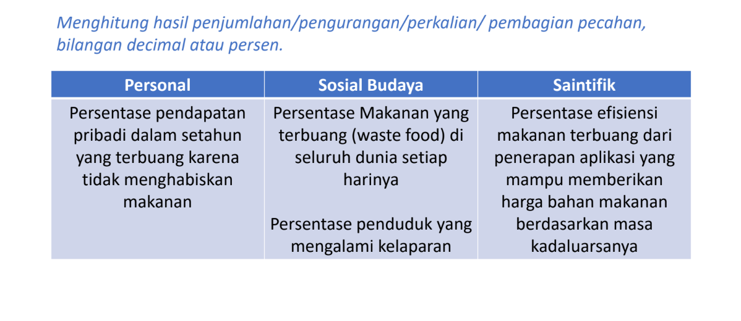
Konteks Numerasi
Ditjen PAUD Dikdas PNFI | 71

Slide 72
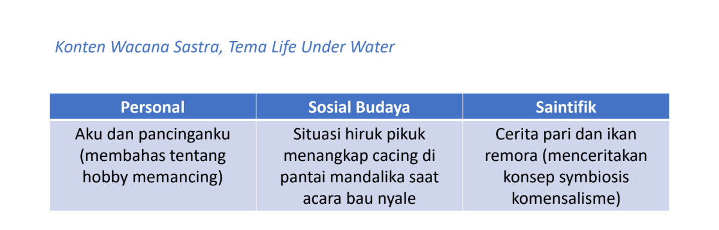
Konteks Literasi Membaca
Ditjen PAUD Dikdas PNFI | 72

Slide 73
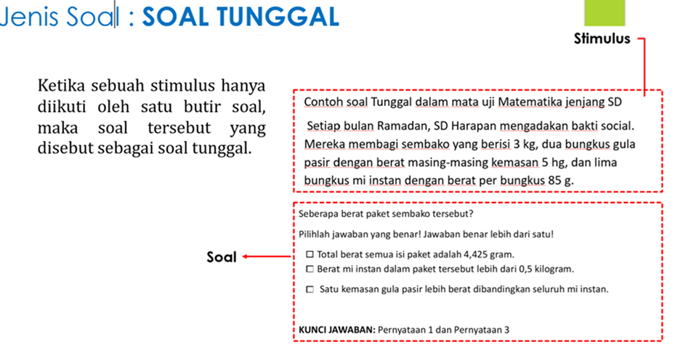
Jenis Soal : Soal Tunggal
Ditjen PAUD Dikdas PNFI | 73

Slide 74
Jenis Soal : SOAL GRUP
Ketika terdapat beberapa soal yang berkaitan dengan satu stimulus yang sama, kelompok soal tersebut yang dinamakan sebagai soal grup.
Ditjen PAUD Dikdas PNFI | 74

Slide 75
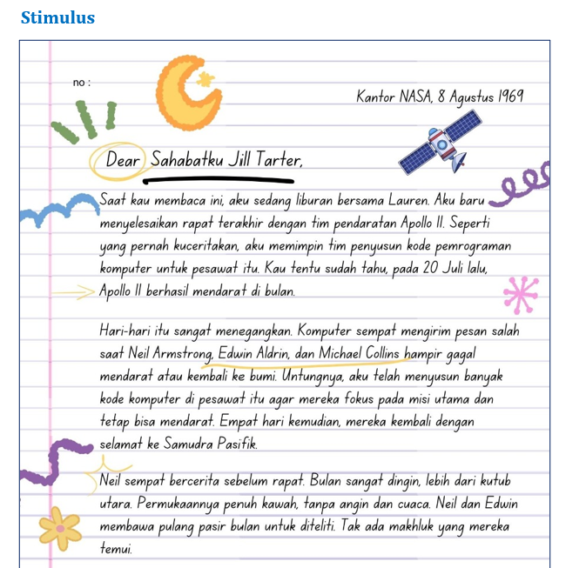
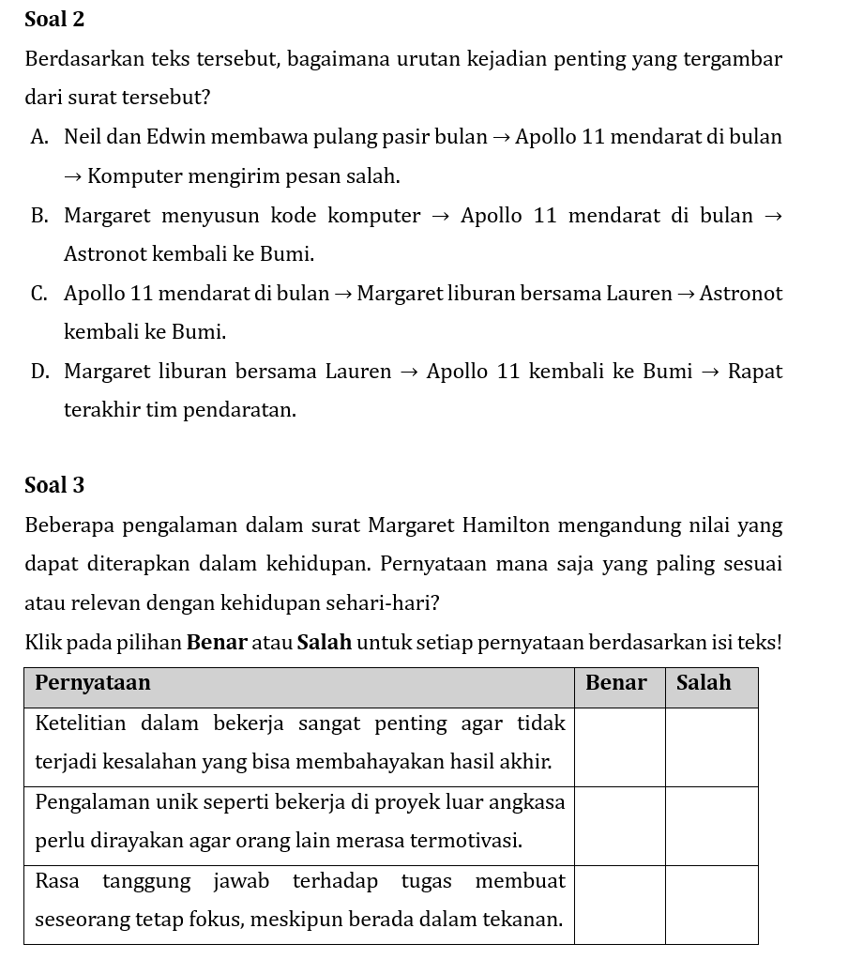
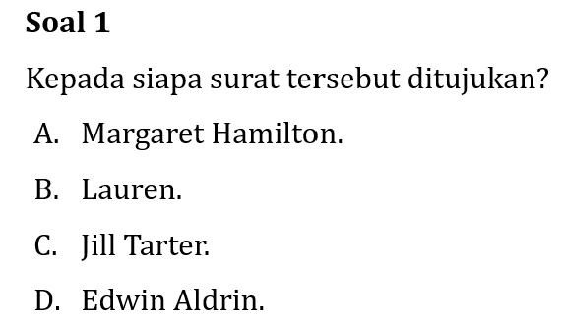
Contoh soal grup dalam mata uji Bahasa Indonesia
jenjang SD/MI
Ditjen PAUD Dikdas PNFI | 75

Slide 76
BENTUK SOAL

Slide 77
APAKAH BAPAK/IBU SELAMA INI BERHENTI PADA PILIHAN GANDA SEDERHANA SAJA?
TKA
Pilihan ganda sederhana : hanya ada satu jawaban yang benar
PGK-MCMA (Multiple Choice Multiple Answers): kemungkinan jawaban benar lebih dari satu
PGK Kategori: terdapat beberapa pernyataan yang semuanya perlu direspon, misalnya pilihan benar-salah; sesuai-tdk sesuai
Ditjen PAUD Dikdas PNFI | 77

Slide 78
Ayo Refleksi!
Untuk Guru/Kepala Sekolah:
Apakah asesmen sumatif yang dilakukan di sekolah sudah merujuk pada Tujuan Pembelajaran?
Menurut pendapat Bapak/Ibu, apakah instrumen yang Bapak/Ibu susun selama ini selaras dengan Tujuan Pembelajaran? \
Silahkan Bapak/Ibu buka link berikut: Panduan Mata Pelajaran
Ditjen PAUD Dikdas PNFI | 78

Slide 79
Tes Akhir
https://…
Ditjen PAUD Dikdas PNFI | 79

Slide 80
Terima Kasih

